Slide 1
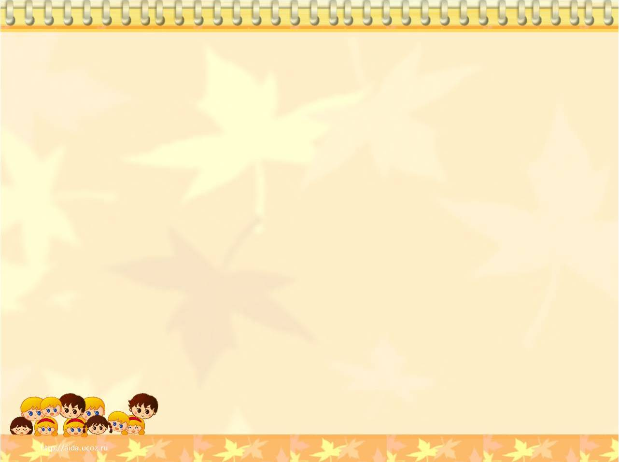
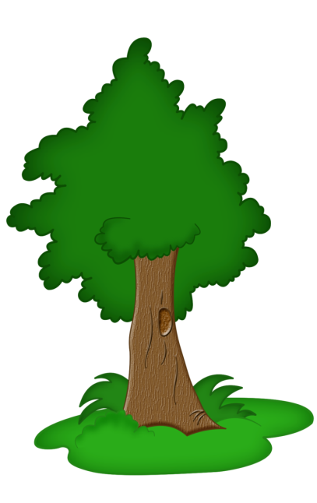
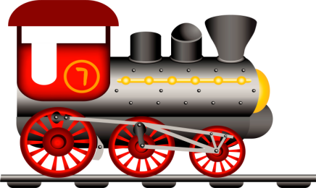
Разработала воспитатель: Сиротинская Е.А.
Игра
«Что я знаю о железной дороге?»

Slide 2
Цель игры: совершенствование знаний детей о разновидности железнодорожного транспорта и предупреждающих железнодорожных знаках :«Железнодорожный переезд со шлагбаумом», «Железнодорожный переезд без шлагбаума».
Описание игры: игра предназначена для детей старшего дошкольного возраста. Играть могут 2-3 ребенка. Взрослый задает предложенный вопрос детям. При правильном ответе на вопрос круги внизу слайда становятся цветным. Ребенку правильно ответившему на вопрос выдается фишка -круг соответствующего цвета. К концу игры все круги (на последнем слайде ) становятся разноцветными, это означает , что игра закончена. У каждого ребенка подсчитывается количество фишек, у кого больше, тот и выиграл.
Правила игры: выслушав вопрос взрослого ребенок поднимает руку, это означает, что он готов дать ответ. Отвечая на вопрос нельзя перебивать друг друга. Если ответ неправильный, то право ходе переходит следующему игроку.

Slide 3
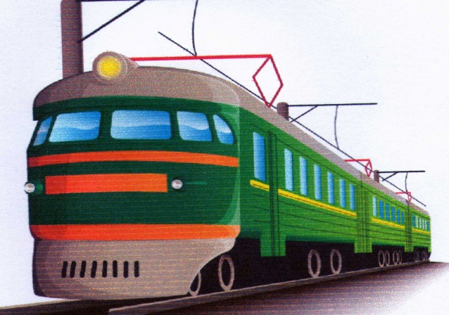
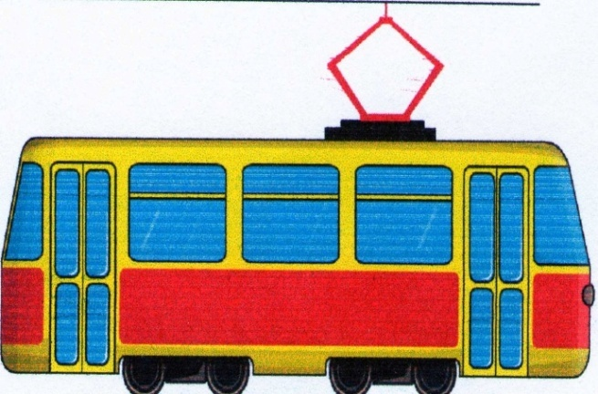
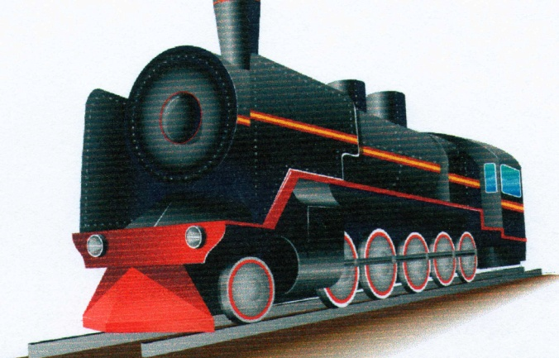
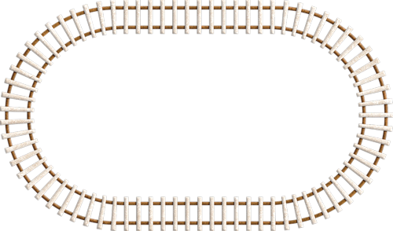
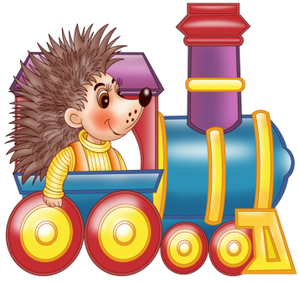
Открой картинку, назвав ее номер по порядку.
Назови транспорт, изображенный на картинке.
Что общего у этого транспорта?
3
1
2

Slide 4
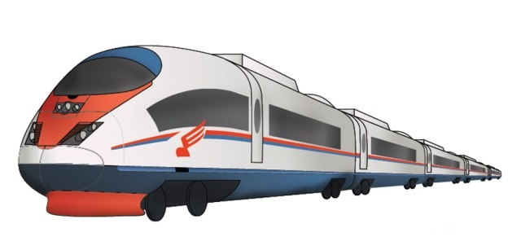



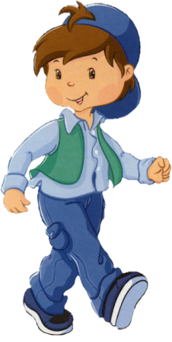


Дети на прогулке увидели поезд . как он называется? Чем он отличается от других поездов?

Slide 5
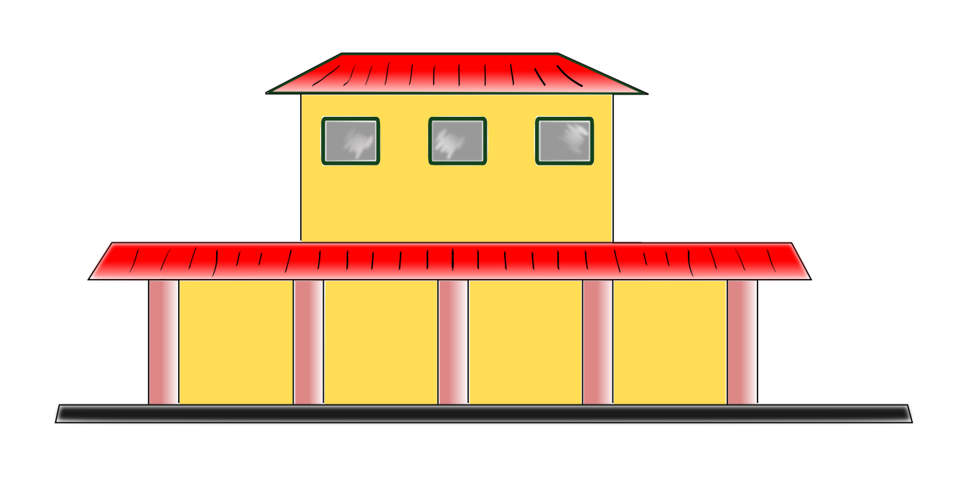
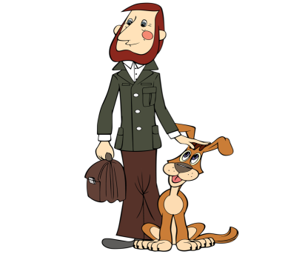

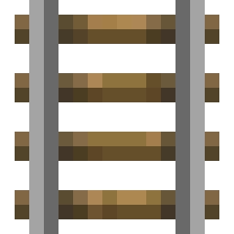

Рассмотри картинку. Как называется место, где пассажиры могут отдохнуть в ожидании поезда?
Место куда прибывает поезд?
ВОКЗАЛ

Slide 6
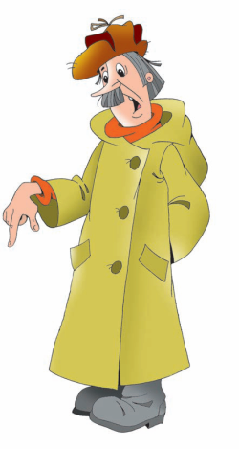
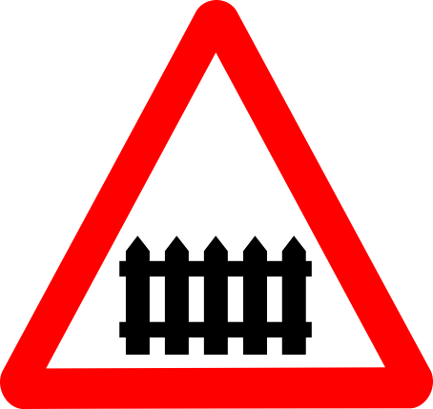
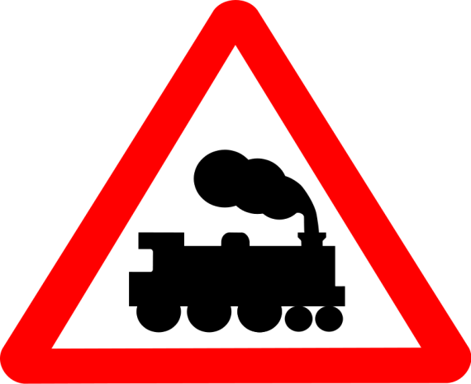
Помоги почтальону Печкину. Объясни, что обозначают эти знаки?
Расскажи, где можно увидеть эти знаки?

Slide 7
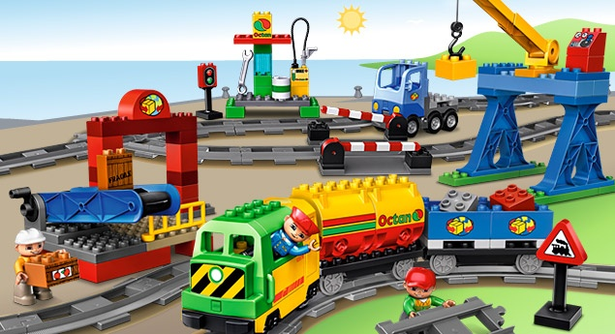
МОЛОДЦЫ!

